Slide 1
PROJECT COMPLETION REPORT
2026 조직건강도
AI Agent
부서장이 스스로 해석하고, 구성원과 대화를 시작하게 하는 진단 리포트
분석 응답
진단 문항
대상 조직
37,248건
32문항 · 14영역
6개 부서 · 3개년
포스코그룹 AI활용전문가 과정 · 프로젝트 과제 · 2026.08
Notes:
조직건강도 설문 결과를 부서장이 스스로 해석하고 구성원과의 대화 주제를 찾도록 돕는 웹 애플리케이션을 설계·구현한 프로젝트입니다.

Slide 2
EXECUTIVE SUMMARY
평가 도구가 아닌, 대화를 여는 진단 리포트
설문 결과가 연도별 엑셀로만 존재하고, 부서장은 자기 조직의 숫자를 어떻게 읽어야 할지 모르는 상태였다. 본 과제는 그 엑셀을 부서장이 혼자서도 해석할 수 있는 웹 리포트로 바꾸되, '평가에 쓰이지 않는다'는 원칙을 데이터 처리부터 문장 생성까지 일관되게 관철하는 것을 목표로 했다.
2
5
3
6
개 사용자 화면
단 구성 리포트
단 AI 라우팅
대 윤리 원칙
부서장 리포트 · HR 관리자
요약→영역→문항→추이→AI
규칙 · 데이터근거 LLM · 웹검색
코드로 강제한 가드레일
핵심 성과
Streamlit 프로토타입으로 개념을 검증한 뒤 FastAPI + SQLite 웹앱으로 전환
HR 지침 변경(부서 간 비교 지양)을 해석 로직 전면 재설계로 반영
내년 2027년 시트가 추가돼도 코드 수정 없이 동작하도록 연도 구조 일반화
1
Notes:
한 장 요약. 무엇을 왜 만들었고, 어떤 원칙을 지켰는지.

Slide 3
PROBLEM DEFINITION
숫자를 주는 것보다, 오해를 막는 것이 더 어려웠다
!
현재 상황
→
설계 방향
설문 결과가 연도별 엑셀 파일로만 존재
부서장은 자기 조직 숫자의 의미를 판단하기 어려움
잘못 쓰이면 조직장 평가·문책 도구가 될 위험
부서장 — 본인 조직만 조회, 해석과 대화 주제 제공
HR 관리자 — Raw Data 관리와 전사 현황 점검
AI는 평가자가 아니라 해석자·대화 촉진자로 한정
코드로 강제해야 했던 6가지 제약
점수 미제공
등급·순위 미제공
개인 원문 미노출
총점·지수 형태의 수치를 만들지 않는다
A/B/C 등급이나 부서 순위를 표시하지 않는다
주관식은 반복 경향만 요약해 보여준다
소수 응답 보호
평가성 표현 금지
부서 간 비교 지양
응답 10명 미만 조직은 결과를 숨긴다
'문제가 있다', '실패했다' 류 문장을 쓰지 않는다
부서장 화면에서 타 부서·전사 평균과 비교하지 않는다
2
Notes:
이 6가지는 기획 문서(06_guardrails.md)에 정의되어 있으며, 이후 모든 구현 판단의 기준이 되었습니다.

Slide 4
APPROACH
원칙을 먼저 고정하고, 화면은 두 번 만들었다
01
02
03
원칙과 사전 정의
데이터 파이프라인
화면과 AI 구현
해석 사전과 가드레일을 먼저 문서로 확정
엑셀을 분석 가능한 구조로 정규화
프로토타입 검증 후 웹앱으로 전환
14개 영역별 긍정·중립·부정 해석 문장 사전화
금지 표현 / 권장 표현 목록 작성
문항 32개 → 중분류 14 → 대분류 2 매핑
연도별 시트 → long format 변환
SQLite 5개 테이블 적재 (37,248건)
업로드 시 동일 파이프라인 재사용
Streamlit으로 구성·문구 빠르게 검증
FastAPI + SQLite로 재구축
3단 라우팅 챗봇과 리포트 내보내기
프로토타입을 버리지 않고 남겨둔 이유 — Streamlit 버전은 문구와 구성 검증에 쓰고, 운영형 요구(세션·업로드·성능)가 확인된 뒤 FastAPI로 옮겼다. 두 버전은 포트가 달라 동시 구동이 가능하다.
3
Notes:
원칙 → 데이터 → 화면 순서. 화면을 두 번 만든 것은 낭비가 아니라 검증 단계였습니다.

Slide 5
ARCHITECTURE
역할을 나눠 해석 로직을 한 곳에 모았다
Presentation
FastAPI + Jinja2
Chart.js (로컬 번들)
report.js / admin.js
서버 렌더링 4개 화면
인터넷 없이도 차트 렌더링
필터·정렬·스크롤·챗봇 UI
Domain Logic
analytics.py
chat_service.py
catalog.py
SQL 집계 + 부서 내부 비교 해석
3단 라우팅 + 금지 요청 차단
문항 매핑 · 해석 사전 (공용)
Data & External
SQLite 5 tables
seed.py
OpenAI · Tavily
responses · open_texts · orgs · admins · logs
엑셀 → DB 적재 (업로드 시 재사용)
근거 기반 답변 · 웹검색 · 대화 요약
해석 사전(catalog.py)과 문항 매핑은 Streamlit·FastAPI 두 버전이 같은 파일을 참조한다 — 문구를 한 곳에서만 고치면 되도록.
4
Notes:
3계층 구조. 해석 사전을 공유해 두 프론트엔드가 같은 문장을 내보냅니다.

Slide 6
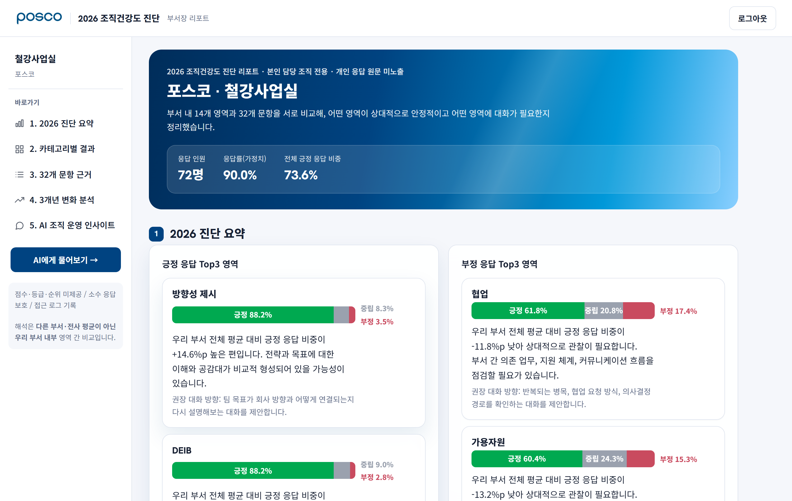
FEATURE 01
부서장 리포트 — 위에서 아래로 읽으면 근거까지 도달
1
진단 요약
긍정·부정 Top3 영역과 주관식 경향, AI Executive Summary
2
카테고리별 결과
14개 영역을 대분류 기준 좌우 분할로 동시 제시
3
32개 문항 근거
문항 원문을 제목으로, 중분류 필터·정렬 지원
4
3개년 변화 분석
긍정/중립/부정을 독립 축으로 확대해 미세 변화까지
5
AI 조직 운영 인사이트
관찰 신호, 대화 주제, 구성원 질문 예시, 챗봇
화면 어디에도 총점·등급·순위가 없다. 응답 비중(%)과 '어떤 대화를 해볼 수 있는지'만 남긴 것이 이 리포트의 설계 결론이다.
5
Notes:
5단 구성. 요약에서 시작해 문항 근거까지 스크롤 한 번으로 내려갑니다.

Slide 7
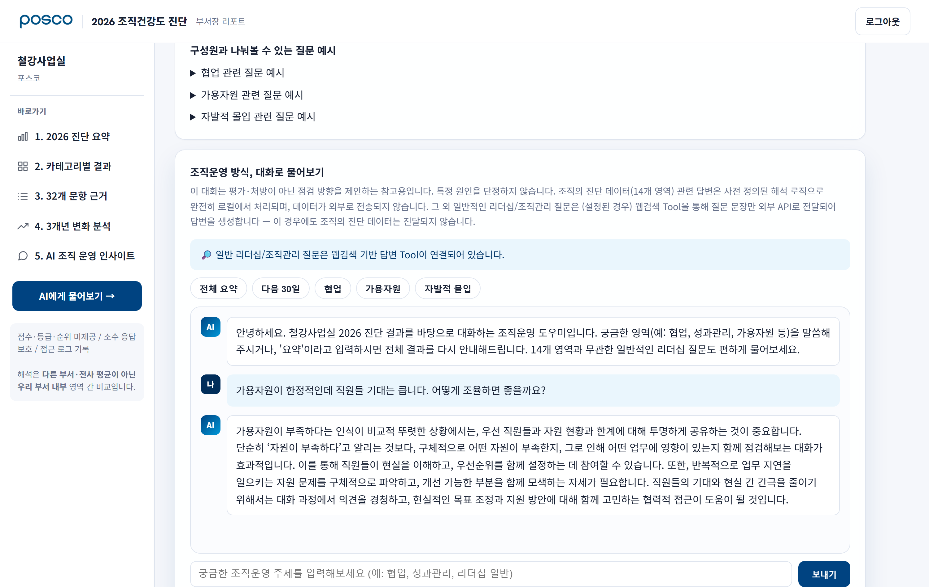
FEATURE 02
AI 챗봇 — 질문의 성격에 따라 세 갈래로 나눈다
A
로컬 규칙 응답
B
데이터 근거 LLM
C
웹검색 기반 답변
짧은 키워드 조회
문장형 후속 질문
진단과 무관한 일반 질문
"가용자원"처럼 영역명만 물으면 DB 집계와 해석 사전으로 카드를 즉시 생성한다. 외부 호출 없음.
"한정된 자원을 어떻게 조율할까?"는 그 부서의 실제 수치를 컨텍스트로 넘겨 LLM이 질문에 직접 답한다.
리더십 일반론은 Tavily 검색 결과를 근거로 요약하고 출처 링크를 함께 제시한다.
추가 장치 — 개인 특정·징계성 요청 차단
"부정 응답한 직급 찾아서 혼내야겠다" 같은 요청은 세 갈래 어디로도 보내지 않고 즉시 거절한다. 데이터가 익명 집계라 특정이 불가능하다는 사실과 함께, 원인 상황을 보는 관점으로 되돌린다.
6
Notes:
질문 성격을 먼저 판별해 라우팅합니다. 키워드가 있다고 무조건 카드를 반복하지 않습니다.

Slide 8
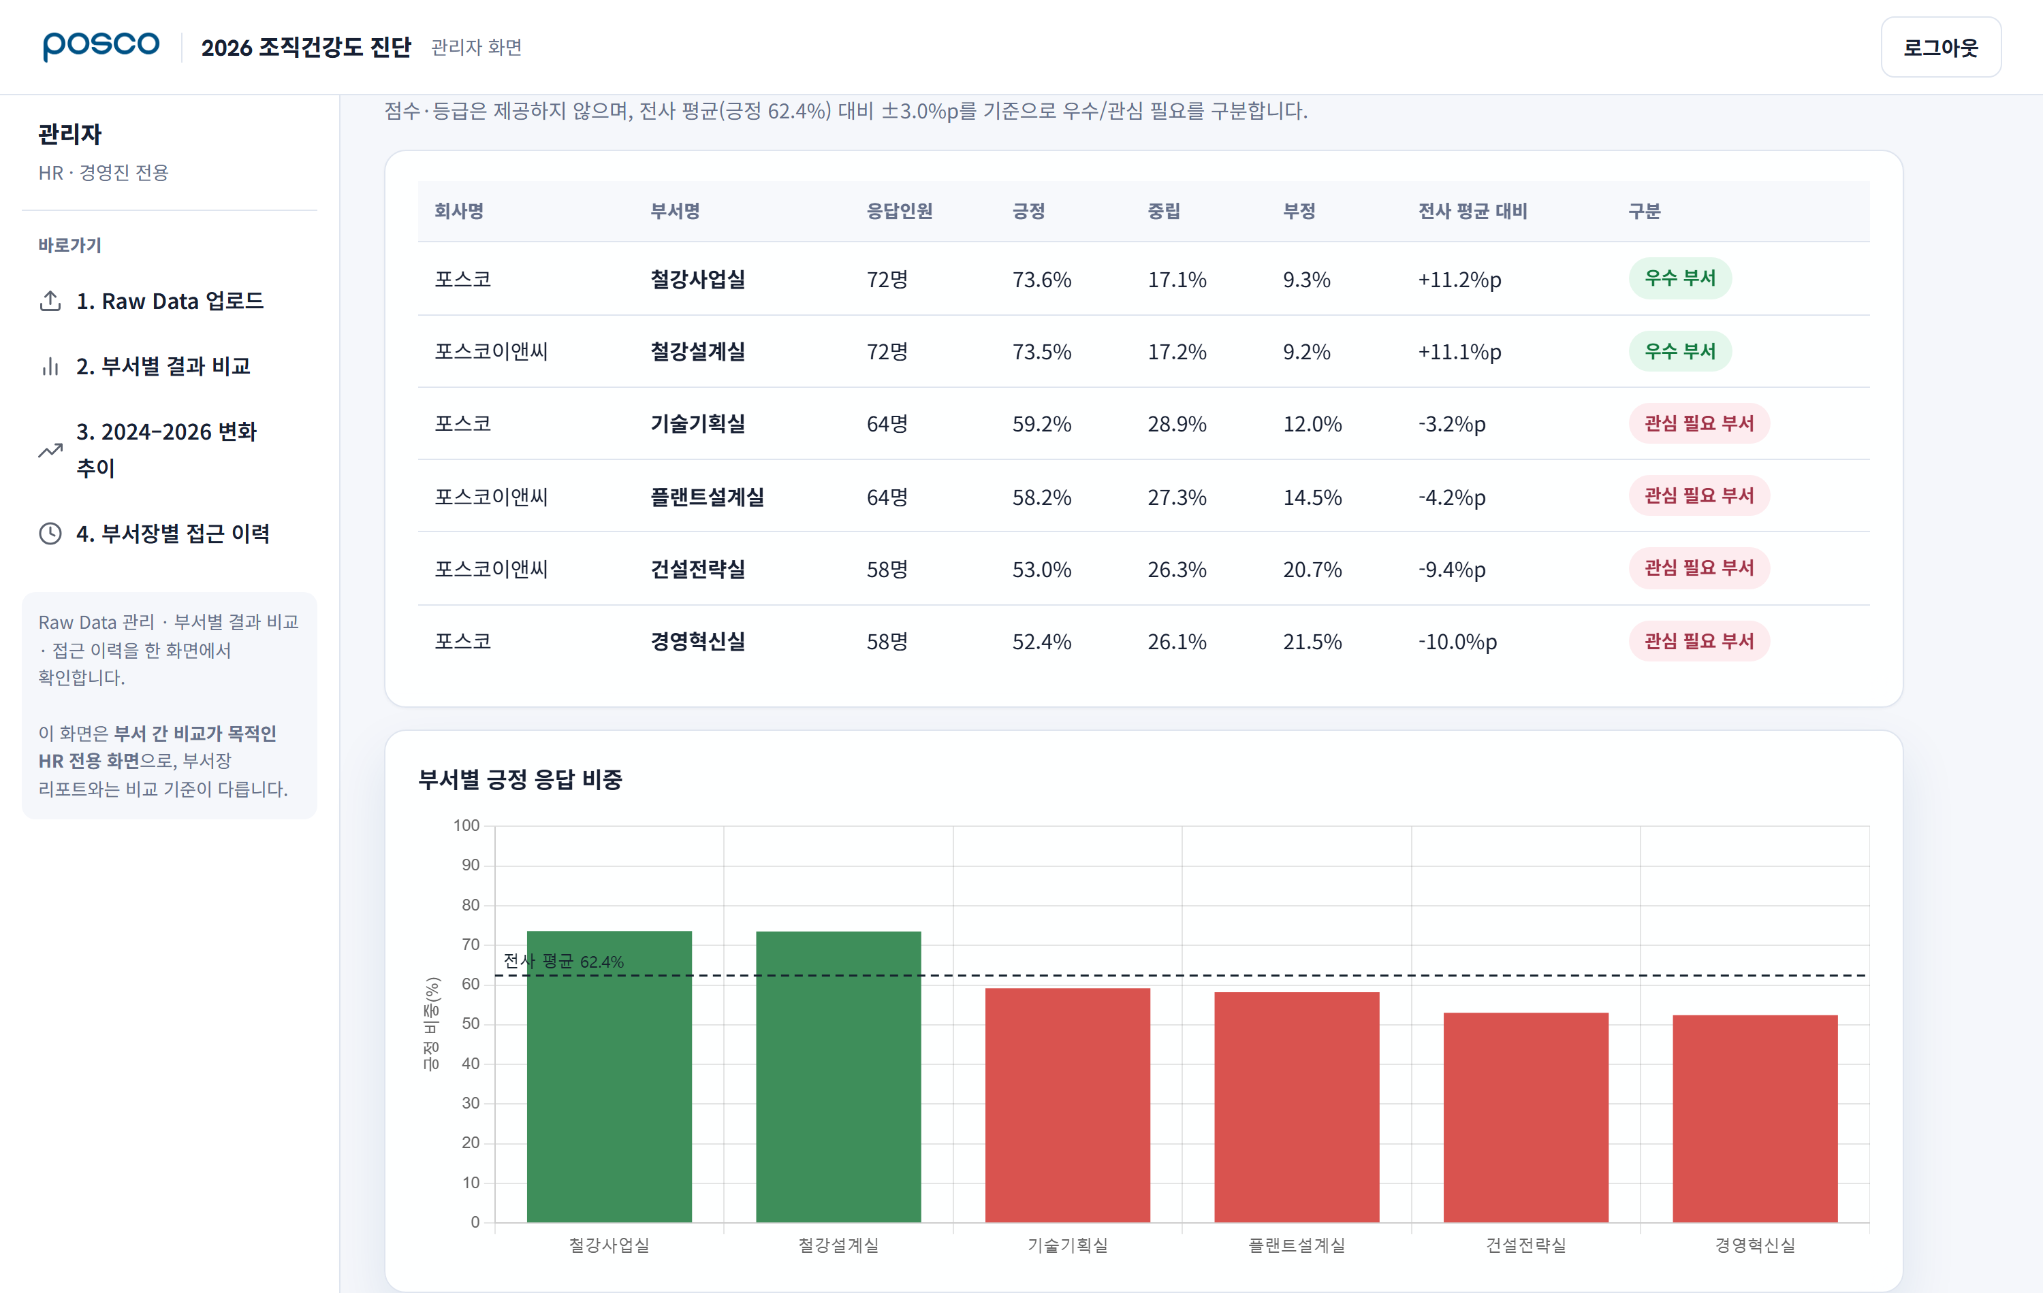
FEATURE 03
HR 관리자 화면 — 비교가 목적인 화면은 따로 두었다
1
Raw Data 업로드
엑셀을 올리면 검증 후 DB 전체를 교체하고, 실패 시 기존 데이터를 유지한다. 기본 더미 데이터로 되돌리기도 지원.
2
부서별 결과 비교
전사 평균 대비 ±3.0%p를 기준으로 우수/관심 필요를 구분한다. 점수·등급은 여기서도 쓰지 않는다.
3
연도별 변화 추이
부서별 긍정 비중을 한 차트에 겹쳐 전사 흐름을 본다.
4
부서장 접근 이력
로그인·챗봇·다운로드 이력을 기록해 감사 근거를 남긴다.
부서 간 비교는 HR의 업무 목적이므로 이 화면에만 남기고, 부서장 리포트에서는 전면 제거했다 — 같은 데이터라도 보는 사람에 따라 허용 범위를 다르게 설계.
7
Notes:
HR 화면과 부서장 화면의 비교 허용 범위를 의도적으로 다르게 두었습니다.

Slide 9
DETAIL 01
원칙을 문서가 아니라 코드로 강제했다
원칙
구현 방식
근거 위치
점수·등급·순위 미제공
어떤 화면에도 총점/등급 필드가 존재하지 않음
설계 단계에서 스키마에 미포함
소수 응답 보호
응답 10명 미만 조직은 리포트 자체를 차단
is_suppressed() 게이트
개인 응답 원문 미노출
주관식은 동일 응답 빈도 Top3만 집계 후 표시
GROUP BY text ORDER BY COUNT
평가성 표현 금지
14개 영역 × 긍정/중립/부정 문장을 사전으로 고정
catalog.MID_INTERPRETATION
개인 특정·징계 요청 차단
징계 의도 + 특정 의도 동시 감지 시 응답 거부
chat_service 사전 가드
접근 이력 기록
로그인·챗봇·다운로드를 모두 로깅해 감사 근거 확보
access_logs 테이블
8
Notes:
가드레일 6가지가 각각 어디에 구현되어 있는지 대응표입니다.

Slide 10
DETAIL 02
지침 한 줄이 바뀌자 해석 로직을 통째로 다시 짰다
"부서 간 비교를 지양해야 한다" — 프로젝트 중반 HR 부서로부터 전달받은 지침
BEFORE
전사 평균과 비교
AFTER
우리 부서 내부에서만 비교
"전사 평균 대비 긍정 응답 비중이 +12.5%p 높습니다"
→ 부서장이 자기 부서의 순위를 역산할 수 있고, 사실상 부서 간 비교로 읽힌다.
"대분류(회사 지원 수준) 내 다른 영역 평균 대비 -14.9%p 낮습니다"
→ 비교 대상이 우리 부서 안에 머물러, 다른 부서를 추론할 여지가 없다.
비교 대상이 없을 때를 대비한 3단 폴백
1순위
2순위
3순위
같은 중분류 안의 다른 문항 평균
같은 대분류 안의 다른 문항 평균
비교 없이 분포만 서술
문항 단위 비교의 기본값
중분류에 문항이 1개뿐인 경우 (예: 리더에 대한 신뢰)
비교 대상이 아예 없을 때
9
Notes:
단순히 문구만 바꾼 게 아니라, 비교 대상 산출 함수와 폴백 규칙을 새로 설계했습니다.

Slide 11
DETAIL 03
보기 좋은 화면은 버그 세 개를 잡은 결과였다
1
2
3
막대 시작 위치가 문항마다 달랐다
좁은 구간의 수치가 사라졌다
한글이 음절 단위로 잘렸다
원인
원인
원인
문항 원문을 차트의 y축 라벨로 쓰다 보니, 글자 길이에 따라 막대 시작점이 밀렸다.
Plotly는 스택 막대에서 글자가 안 들어가면 라벨을 통째로 감춘다. 바깥 배치도 지원하지 않는다.
브라우저는 한글에 CJK 줄바꿈 규칙을 적용해 아무 글자 사이에서나 줄을 바꾼다.
해결
해결
해결
y축 라벨을 없애고 문항을 HTML 제목으로 분리 → 모든 막대가 같은 x에서 시작 (실측 32개 전부 952px 동일)
11% 미만 구간은 막대 오른쪽 고정폭 칸에 주석으로 표시. 웹앱에서는 렌더링 후 실제 폭을 재서 자동 이동
word-break: keep-all로 어절 단위 줄바꿈. 긴 URL 대비 overflow-wrap을 안전망으로 병행
세 가지 모두 '기능은 동작하는데 보기 불편한' 문제였다. 브라우저에서 실제 렌더링 폭을 측정해 원인을 특정하고, 수치로 확인한 뒤 종료했다.
10
Notes:
실측 기반으로 원인을 찾고 고쳤다는 점이 핵심입니다.

Slide 12
DETAIL 04
내년에 코드를 열지 않아도 되게 만들었다
Y
연도 구조 일반화 — 2027년 대비
실증 검증
2027 시트를 추가한 4개년 파일을 실제로 업로드해, 코드 수정 없이 전 화면이 자동 확장되는 것을 확인
연도가 ["2024","2025","2026"]으로 코드에 박혀 있었다. 내년 2027 시트가 추가된 파일을 올리면 조용히 무시될 상황이었다.
워크북의 시트 이름에서 4자리 연도를 자동 인식
리포트 기준 연도는 DB에 적재된 최신 연도를 매번 조회
추이 차트·섹션 제목·다운로드 파일명까지 모두 연동
섹션 제목 → 4개년 (2024–2027)
추이 차트 x축 → 2027까지
파일명 → ..._2027_리포트.html
S
대화 기록이 첫 문답만 남던 문제 — 원인은 쿠키 용량 한계였다
증상
원인
조치
리포트를 내려받으면 대화 기록에 최초 질문 1개만 남아 있음
Starlette 세션은 전체를 서명 쿠키에 담는 방식 — AI 답변 두어 개면 4KB 한계 초과
대화를 chat_messages 테이블로 이전, 쿠키에는 짧은 세션 토큰만 유지
11
Notes:
겉으로는 UI 버그처럼 보였지만 실제 원인은 프레임워크의 세션 저장 방식이었습니다.

Slide 13
RESULTS
해석이 실제로 갈리는지 수치로 확인했다
개선 전후 비교
부서별 긍정 응답 비중 (2026)
더미 데이터 편차 주입
"비슷한 수준" 문구 비율
64%
18%
대화 기록 저장 방식 전환
다운로드에 남는 문답 수
1턴
전체
막대 정렬 개선
문항별 막대 폭 편차
3종
1종
시연 중 "대부분의 답변이 비슷한 수준이라 단조롭다"는 피드백을 받고, 조직×중분류마다 목표 편차(±13~17%p)를 부여해 더미 데이터를 재생성했다. 편차는 대분류 안에서 상쇄되도록 설계해, 부서 전체 평균과 HR 화면의 부서 간 비교 결과는 그대로 유지된다.
12
Notes:
피드백을 받은 뒤 데이터를 다시 만들되, 다른 화면의 결론이 흔들리지 않도록 제약을 걸었습니다.

Slide 14
TECH STACK
프로토타입에서 운영형 웹앱으로
프로토타입
운영형 웹앱
AI 계층
Streamlit
FastAPI + SQLite
OpenAI + Tavily
Python 단일 파일로 화면 구성
Plotly 차트 · st.session_state
엑셀 직접 로드 + 캐시
→ 문구와 화면 구성 검증에 사용
Jinja2 서버 렌더링 · 서명 쿠키 세션
Chart.js 로컬 번들 (오프라인 동작)
SQLite 5개 테이블 · 인덱스 기반 집계
→ 업로드·세션·감사 로그까지 지원
데이터 근거 답변 (진단 컨텍스트 주입)
웹검색 기반 일반 자문 + 출처 표기
대화 요약 서브 에이전트
→ 키가 없으면 규칙 기반으로 자동 폴백
5,033
13
9
37,248
라인 (앱 코드)
커밋
화면·기능 문서
적재 응답 레코드
13
Notes:
두 버전 모두 저장소에 남아 있고, 해석 사전 모듈은 공유합니다.

Slide 15
NEXT STEPS
지금은 데모, 운영으로 가려면 남은 것들
현재 (데모)
운영 전환 시 필요한 것
인증
조직 선택 + 생년월일 6자리
사내 SSO 연동 및 권한 매핑
데이터
합성 더미 데이터 6개 부서
실제 설문 결과 연동 및 조직 마스터 동기화
보안
SHA-256 해시 · 로컬 세션
bcrypt/argon2 · 서버 세션 스토어 · 전송 암호화
AI 비용
질문마다 외부 API 호출
응답 캐싱 및 호출량 상한 정책
운영
단일 프로세스 로컬 구동
다중 워커 구성 및 DB 이관(PostgreSQL 등)
본 결과물은 사외 시연용 데모이며, 실제 설문 데이터가 아닌 합성 데이터를 사용했다.
14
Notes:
데모와 운영의 간극을 솔직하게 정리했습니다.

Slide 16
이 프로젝트가 지킨 한 가지
"이 화면이 누군가를
평가하는 데 쓰이지 않는다"
기능을 하나 더할지 판단이 설 때마다 이 기준으로 되돌아갔다. 점수를 넣지 않은 것도, 부서 간 비교를 없앤 것도, 개인을 특정하려는 질문을 거절하는 것도 모두 같은 이유에서 내린 결정이다.
2026 조직건강도 AI Agent · 프로젝트 수행 결과 보고
Notes:
설계 원칙 하나로 마무리합니다.

